Slide 1
Chaudhary, C., Saeedi, H., & Costello, M. J. (2016).
Bimodality of latitudinal gradients in marine species richness. Trends in Ecology & Evolution, 31(9), 670-676.
2022/02/28
スライド作成 五十里

Slide 2
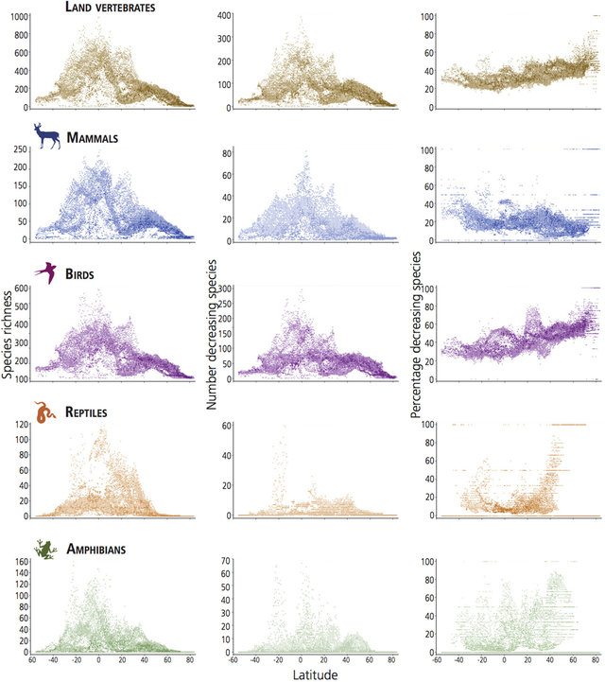
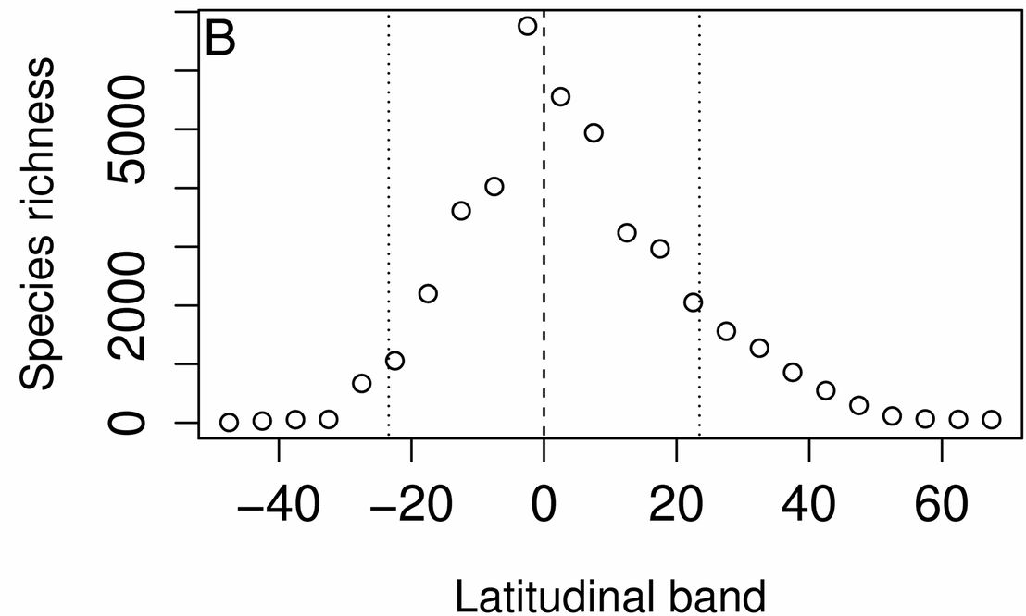
Latitudinal diversity gradient
LDG：高緯度になるに従い種多様性が減少するパターン
Ceballos et al., 2017
Kerkhoff et al., 2014
New World woody angiosperms
ほぼすべての陸の生物にあてはまる，unimodal（単峰性）なパターン
海の生物についても当てはまると思われてきた．

Slide 3
本当にunimodalか
大西洋の有孔虫
マテガイ科（Solenidae）
クモヒトデ綱（Ophiuroidea）
などでは，bimodalなパターンが知られている．
これまで18の研究のうち9つではunimodalな分類群が報告され，
9つではnot unimodalな分類群が，2つではbimodalな分類群が報告されている．
以下では，これらのパターンを精査し，
実際にはbimodalではないかという考えを検証する．

Slide 4
Unimodal pattern の根拠となっている理論
Rapoport’s rule
種の分布域は高緯度ほど広いという性質のためにLDGが生じる
Mid Domain Effect (MDE)
ランダムに分布が決まっていれば，domain (対象となる領域) の中心に最も多くの
種分布が重なる場所が現れるはず
もしも，unimodalなパターンが一般的ではないならば，
以上の仮説は退けられるか，大幅な修正を迫られることになる．

Slide 5
現在＆過去のデータを用いてパターンを（再）検証
対象とした分類群
硬骨魚類Bony fish 2600種
腹足綱gastropods 1036種
ヒドロ虫綱Hydrozoa 237種
先行研究 or OBISのデータを使用
OBISデータは5°グリッドで区切ったものを緯度ごとに集計
クモヒトデ綱Ophiuroids 69種
紅藻Red algae 183種
サメとエイ 132種
海綿動物門Porifera 184種
イシサンゴ 213種
端脚類Amphipods 250種
Paleobiology database から化石のデータも取得；World Register of Marine Speciesの分類と対応させてデータ整理
Paleozoic: 23,106種
Mesozoic: 15,882種
Cenozoic: 11,181種
カーネル密度検定により，uni/bi-modalをテストする．
Notes:
腹足綱は軟体動物門のなかで最も種数が多い綱

Slide 6
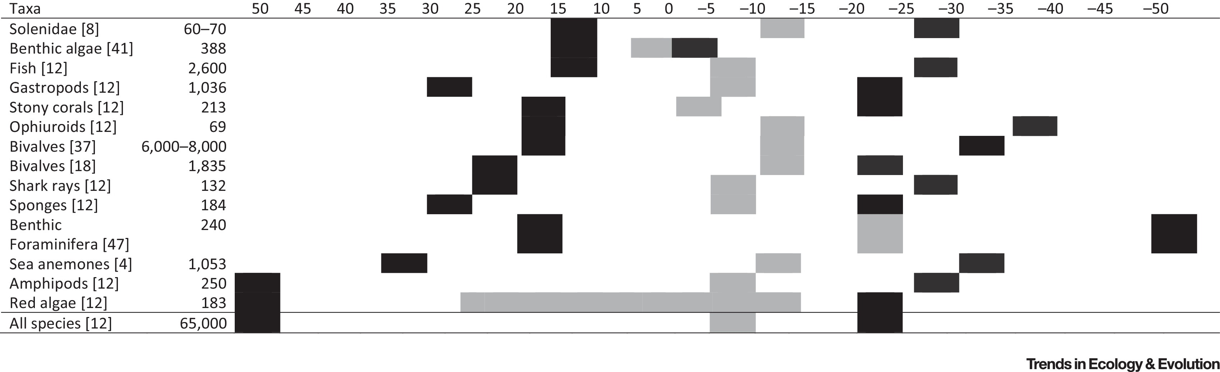
Bimodal dominance
文献データ
北
南
検証したすべてのGlobal scaleでBimodalなパターンが検出された．
黒いところがピークで，灰色のところがくぼみ (dip)
12のケースで，5〜-15°にdipがある
一方で，ピークの位置は分散が大きい
硬骨＆軟骨魚類以外は，北半球のほうが種数が多いasymmetricなパターン
Localなものも含めたパターンは次スライド

Slide 7
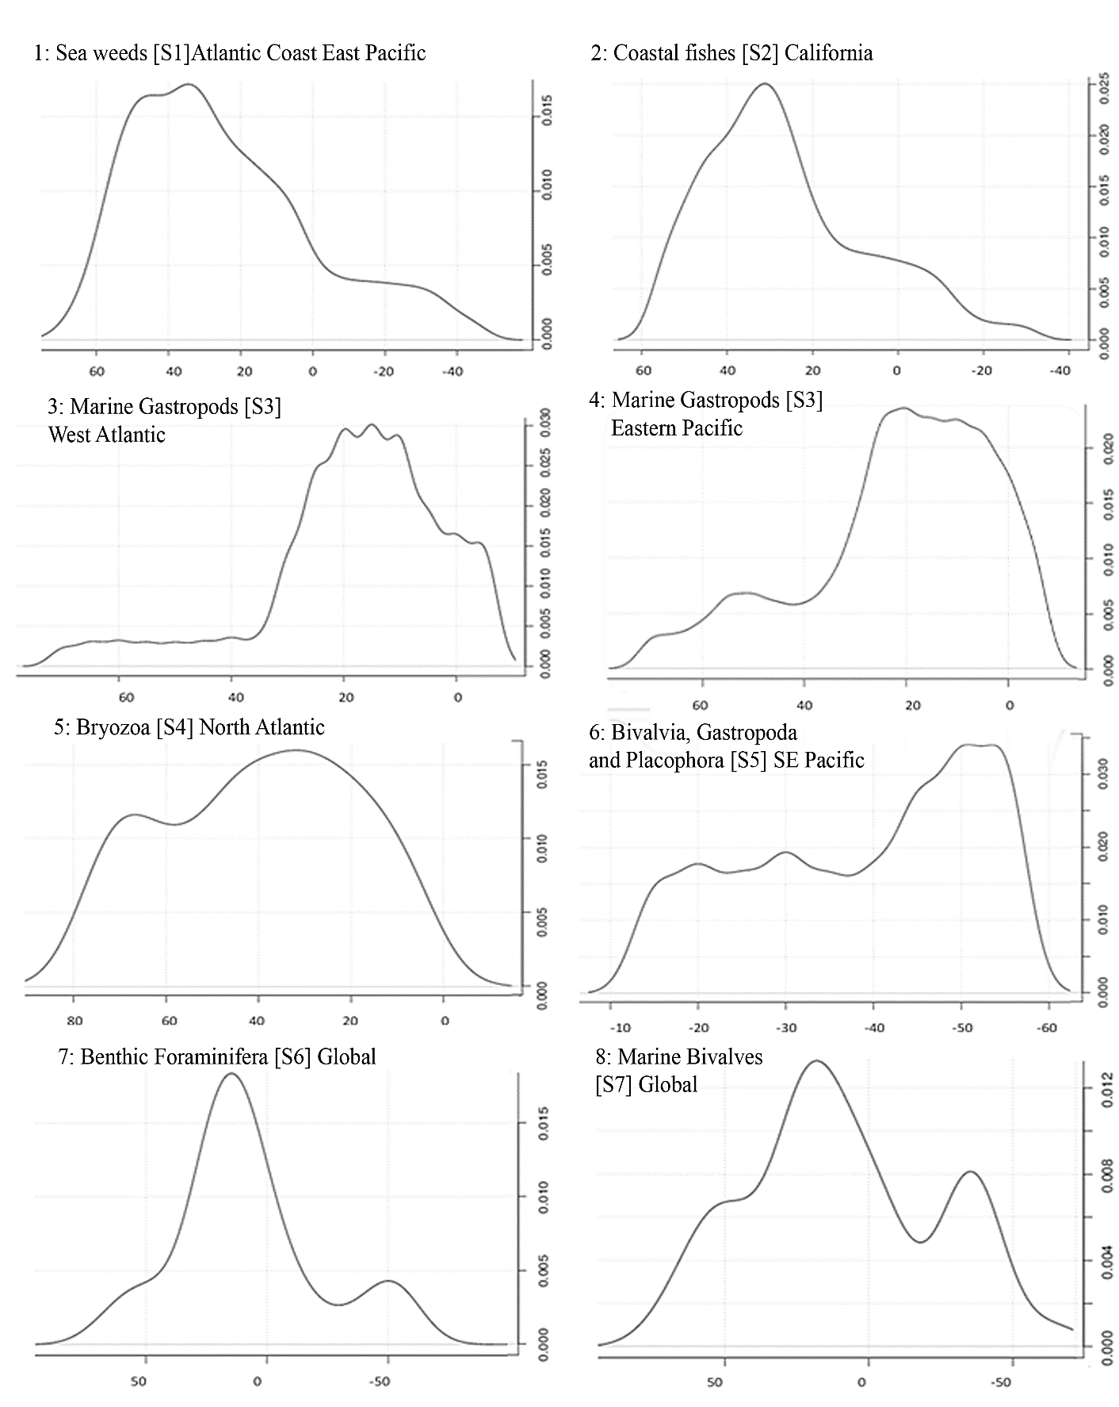
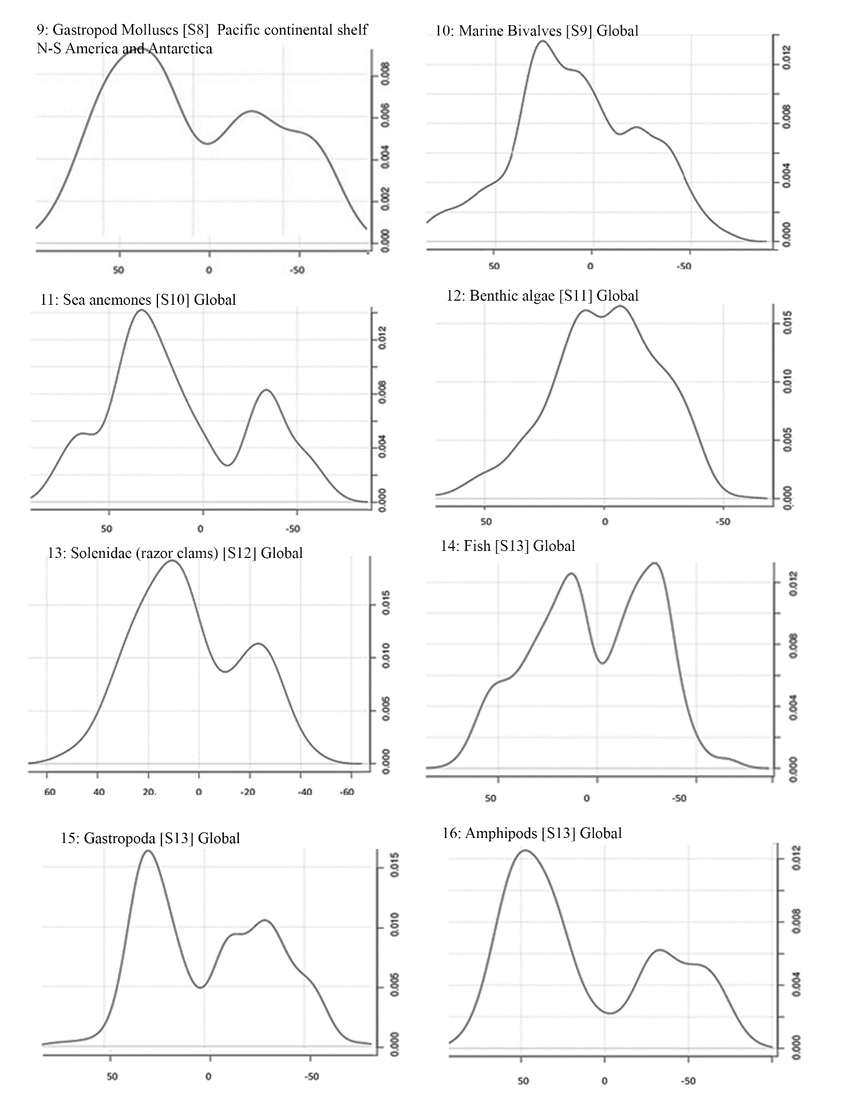
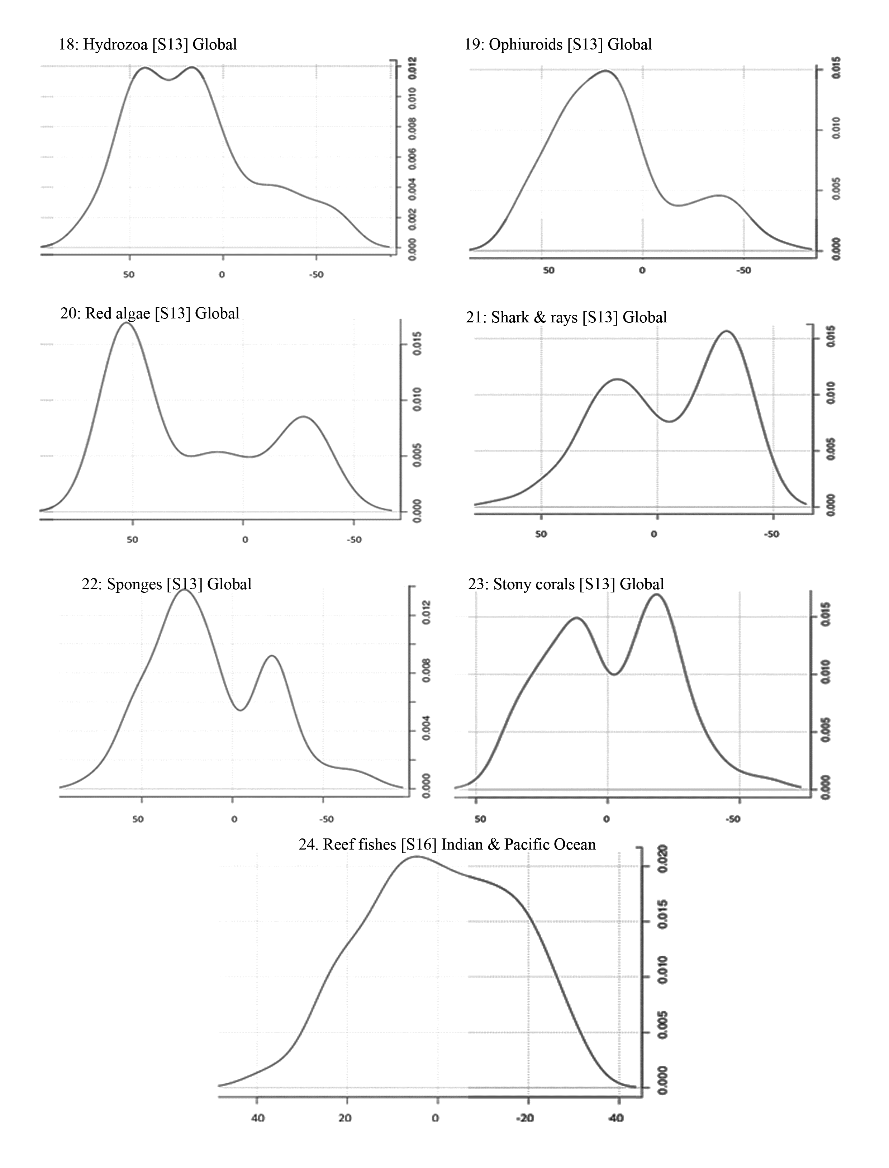

Slide 8
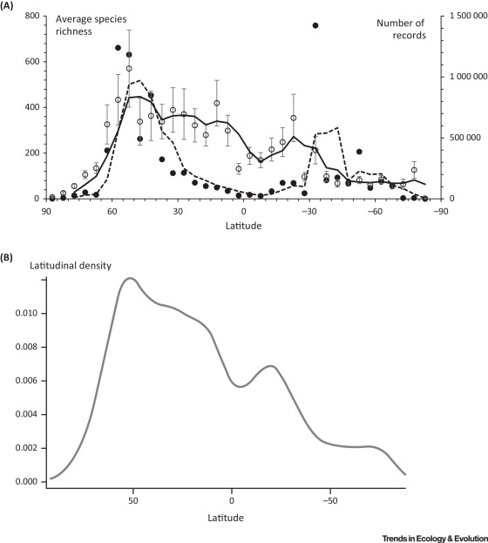
Bimodal dominance
OBISデータ
ここでもbimodal pattern
(A)黒丸がrecord数，白丸が種数のMean±SD
(B)カーネル密度推定

Slide 9
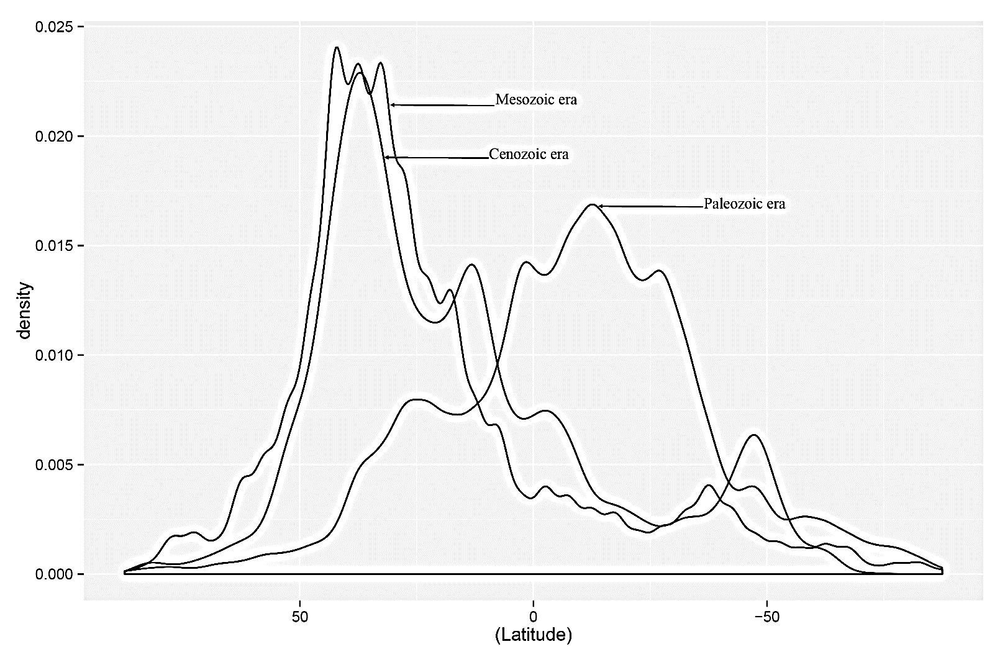
Bimodal dominance
化石データ
Paleozoicでのみ二次ピークが
顕著ではないが，
それ以外ではbimodal pattern
c.f. 腕足動物brachiopodにおいても，最近までunimodal pattern (Powell, 2009)
The latitudinal diversity gradient of brachiopods over the past 530 million years J. Geol., 117 (2009), pp. 585-594

Slide 10
Bimodalityが認識されてこなかった理由は？

